Slide 1
FIRST MEETING
H-Walker
Real-Time Vision Control
케이블 드리븐 보행 보조기를 위한 실시간 하체 포즈 추정 시스템
조병준 | 중앙대학교 기계공학과 | AR Lab

Slide 2
AGENDA
목차
01
Introduction
연구 동기 및 방향
02
Experiments
포즈 인식 실험 – 모델, 속도, 안정성
03
Discussion
왜 빨라졌는가 · 실패 교훈 · 방향성
04
Next Steps
다음 2주 — v3 → TRT → 실모터

Slide 3
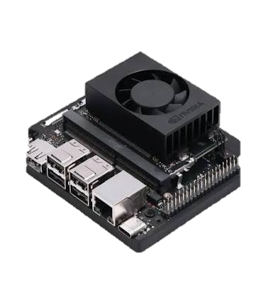
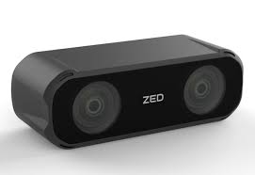
연구 동기
VISION
IMU 만으로는 워커와 사람 간의 거리, 케이블 slack 정도 등 알기 힘든 값들이 많음.
Wearable 에서는 사용할 수 없는 Walker만의 보행 상태 추정 방식
→ 앞 혹은 옆에서 자세를 인식하며 실시간으로 보행 상태를 추정 가능.
→ 비전은 다리 전체의 상태를 파악할 수 있음.
ZED X Mini · NVIDIA Jetson

Slide 4
연구 방향
실시간
실시간 제어를 하기위해
사람 반응 시간 (약 100 ms) 보다 빠른 센서 입력 필요.
정확성
현재의 hip, knee, ankle joint의 위치 및 상태를 정확하게 인식
최적의 보조
Desire Trajectory 생성 & Tracking
Force Profile
Reinforcement Learning

Slide 5
후보 모델 선정 기준
12개 Pose 모델 후보 → 실험 1 벤치마크 대상 선정
선정 기준
검토한 모델군
실시간성 — E2E < 50 ms
정확도 — hip · knee · ankle joint 인식
엣지 호환 — Jetson Orin NX 동작 가능
배포 용이성 — TRT / ONNX 지원
YOLO 계열 — YOLOv8, 11, 26-Pose n&s
MediaPipe 계열 — MediaPipe Pose
RTM 계열 — RTMPose-s/m
Transformer 계열 — ViTPose, HRNet 등

Slide 6
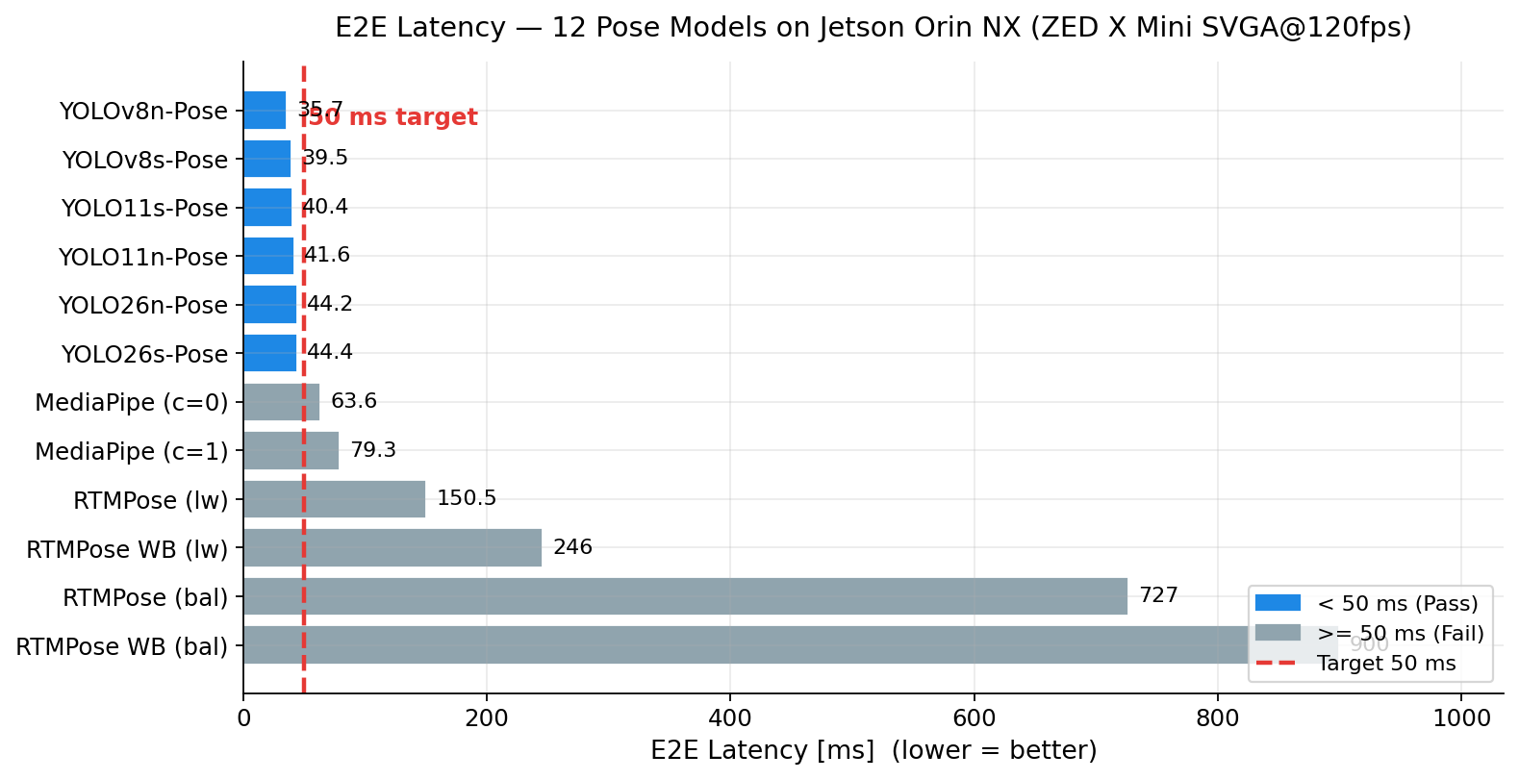
실험 1 — E2E Latency 비교
YOLO 계열 6종만 통과. MediaPipe · RTMPose 실패.
Fig. 4 — 12개 Pose 모델 E2E Latency

Slide 7
실험 1 — 12개 Pose 모델 벤치마크
지표
YOLOv8n-Pose
YOLO26s-Pose
MediaPipe / RTMPose
E2E mean
약 35 ms (가장 빠름)
약 44 ms (<50 ms 아슬)
약 64 / 150+
FPS
약 28
약 22
약 16 / 7
E2E <50 ms
전 frame 통과
거의 전 frame
사실상 실패
인식 / Conf
안정 / 0.97
안정 / 0.99
불안정 / 0.77
* Jetson Orin NX 16GB · ZED X Mini SVGA@120 · TRT FP16 · 15s 측정

Slide 8
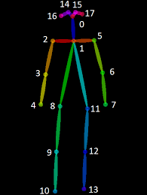
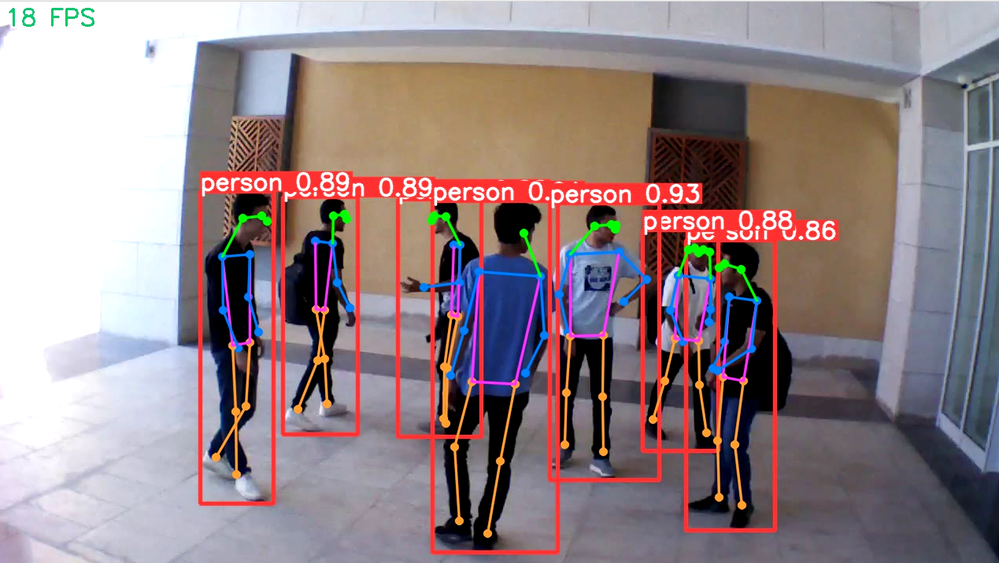
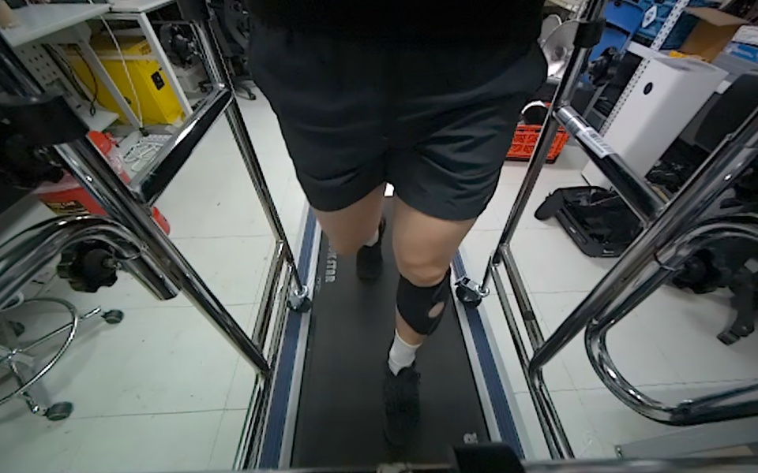
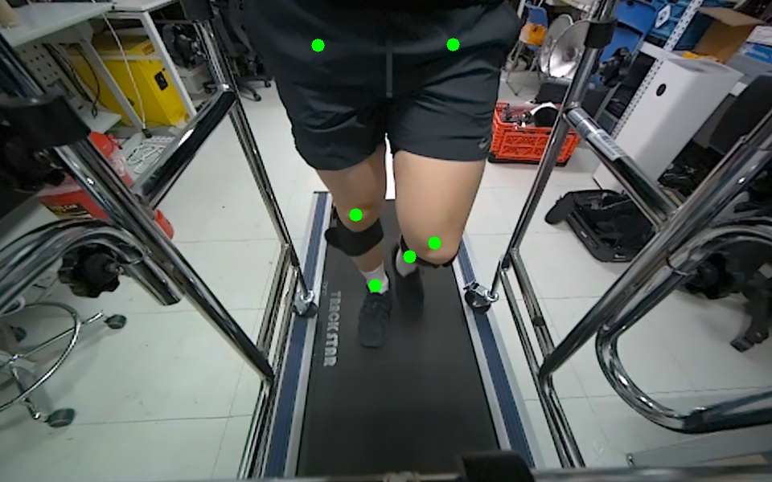
Keypoint Reduction — 17 → 6 keys
불필요한 상체 keypoint 제거 → hip · knee · ankle 위주로 경량화
YOLO Default — 17 keys
Custom — 6 keys
이미지 영역
코·눈·귀·어깨·팔꿈치·손목·hip·knee·ankle 등 전신 17 keypoints
양쪽 hip · knee · ankle 6 keypoints만 유지 → 학습/추론 부담 감소

Slide 9
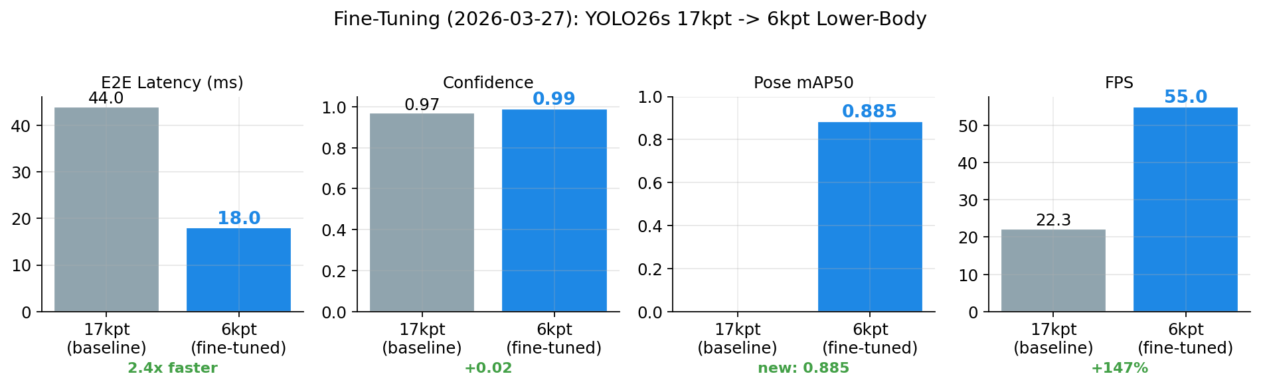
실험 2 — Fine-Tuning
17 kpt → 6 kpt head 전환
경량화 44 -> 18ms (GPU 처리 속도)
경량화 44 -> 18ms (GPU 처리)
Fine-Tuning 4대 지표 (17 → 6 kpt)

Slide 10
실험 3 — Pipeline 최적화
순차 처리 → 파이프라인 처리로 전환, 데이터 신선도(true latency) 확보
1. 캡처 ↔ GPU 처리 병렬
GPU가 A 처리하는 14ms 동안 ZED는 B, C를 미리 찍어둔다.
메인 thread가 A 끝나면 기다리지 않고 버퍼에서 최신 프레임 즉시 꺼냄.
2. CUDA Streams (GPU 내부 스테이지 분리)
pre/inf/post가 각자 독립된 GPU stream에서 실행. 한 스테이지 끝나면 event 신호만 보내고 다음 스테이지 바로 시작.

Slide 11
Evolution
약 44 ms → 약 21 ms · Robustness 데이터 확보까지
Phase 1
Phase 2
Phase 3
Phase 4
모델 선정
Fine-Tuning
Pipeline 최적화
Dataset v3
12개 모델 벤치마크.
YOLO 계열만
<50 ms 통과.
6 kpt head로 축소.
약 44 → 29 ms.
연산량 감소.
병렬 처리 구조 -> 병목 감소
4 옷차림 × 6 속도.
1,300장 / v3 학습.
Robustness 확보.

Slide 12
왜 빨라졌는가
약 44 → 14 ms 가속의 원인
“
1. 연산량 감소 : Head 17→6 kpt
2. 파이프라인 오버랩 : ready_rgb / depth split
3. 프레임워크 우회 : DirectTRT + C++ post
4. GPU·OS 최대화 : jetson_clocks + MAXN + gc.off
5. 경합 제거 : CPU isolation + SCHED_FIFO

Slide 13
실패 교훈 — 역효과였던 접근
01
02
03
2D 필터링 금지
NEURAL Depth 기각
Zero-Copy 포기
One Euro / SegLen 을 2D에 적용 시
depth NaN → 3D 실패.
규칙: 필터는 3D 단계에서만.
2cm 정확도 vs GPU SM 경합.
predict 2.4× 급락, 29 FPS.
규칙: PERFORMANCE 유지.
copy=False → capture overwrite race.
calib 100 → 0 %.
규칙: 공유 버퍼는 복사 필수.

Slide 14
Next Task
다음 2주 — v3 학습 → TRT 배포 → 정확도 향상 → Teensy 데이터 전송
1
2
3
4
v3 학습 완료 +
val mAP 확인
TRT FP16 export
+ Pipeline 적용
정확도 향상
Teensy data 전송
Train
Deploy
Accuracy
Serial

Slide 15
교수님 논의 사항
A
B
C
1. 제어 방식에 대한 논의
2. 정확도 체크
3. 졸업 주제

Slide 16
감사합니다
Thank You
AR Lab · Assistive & Rehabilitation Robotics Lab · Chung-Ang University · 조병준

